Slide 1
QUẢN TRỊ LINUX
Chương 2

Slide 2
Nội dung
2.1 Quản lý ứng dụng
2.2 Quản lý tiến trình
2.3 Quản lý người dùng
2.4 Kiểm soát khởi động
2.5 Tập tin nhật ký, sao lưu, khôi phục dữ liệu
2.6 Hạt nhân và biên dịch hạt nhân

Slide 3
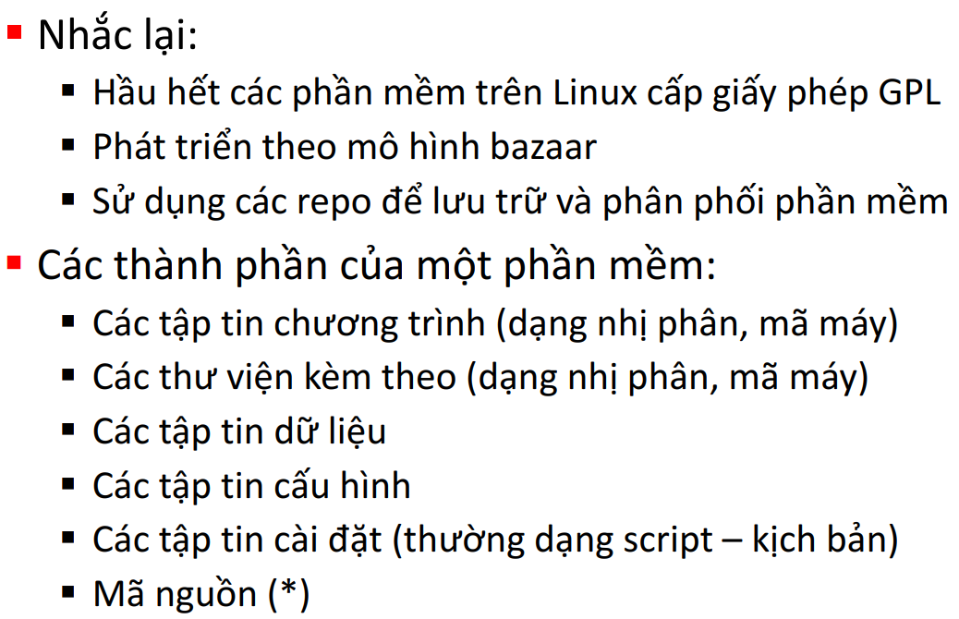
2.1 Quản lý ứng dụng

Slide 4
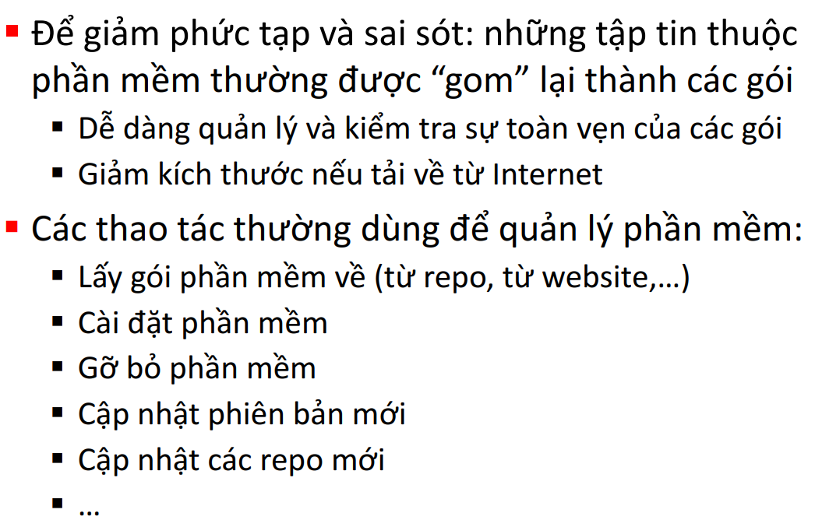

2.1 Quản lý ứng dụng (tt)

Slide 5
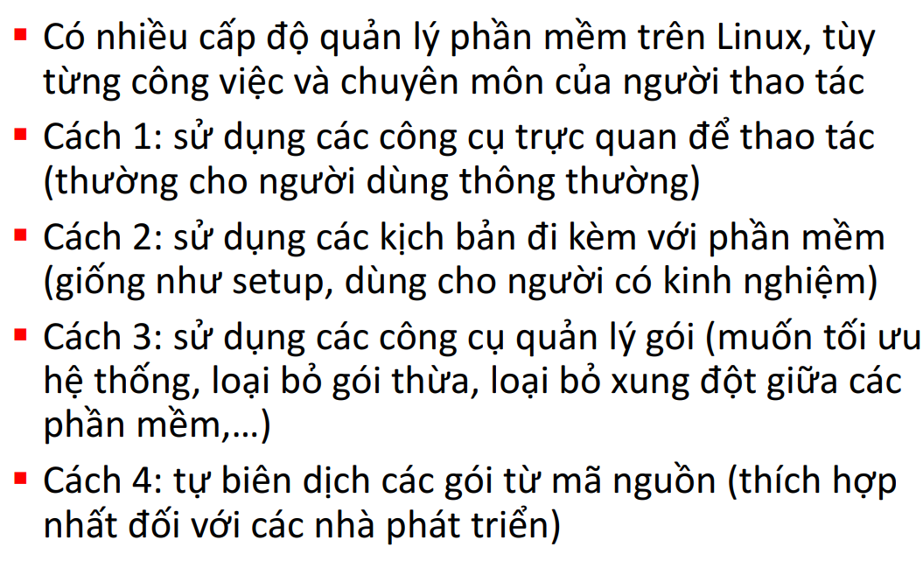
2.1 Quản lý ứng dụng (tt)

Slide 6
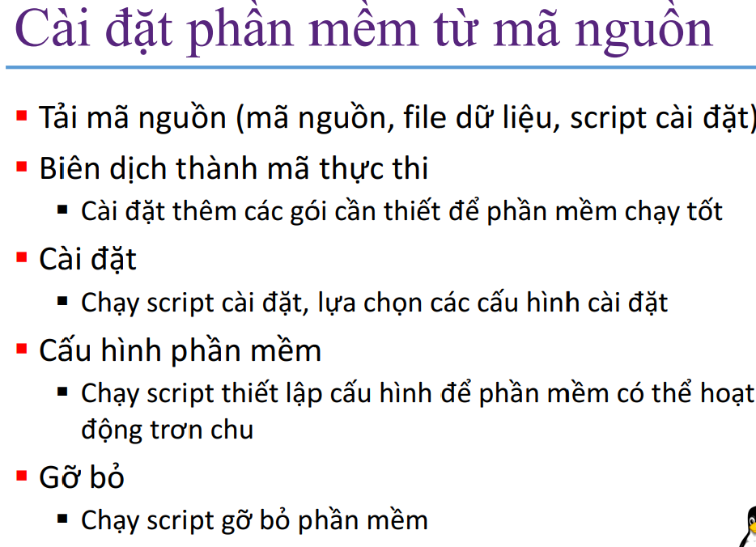

Slide 7
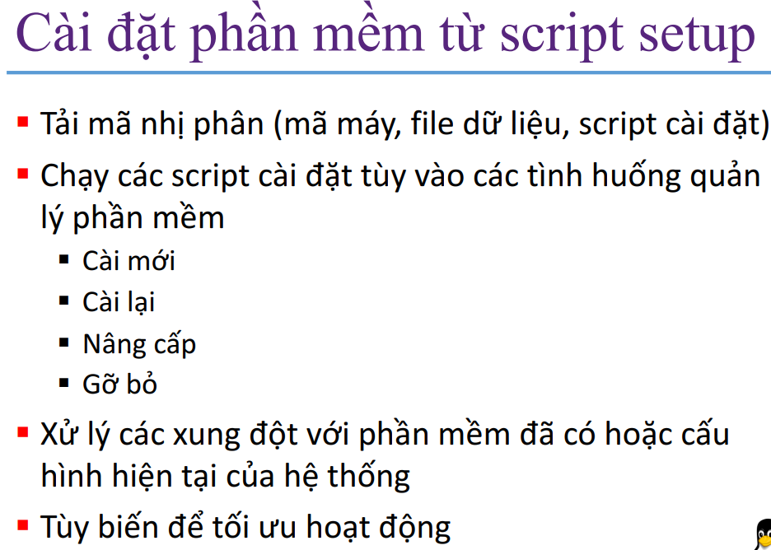

Slide 8
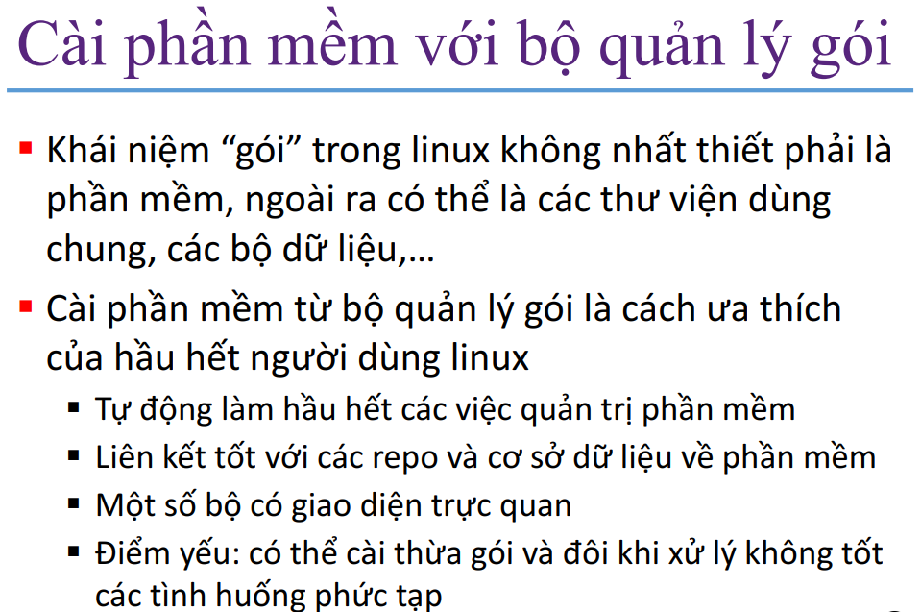

Slide 9
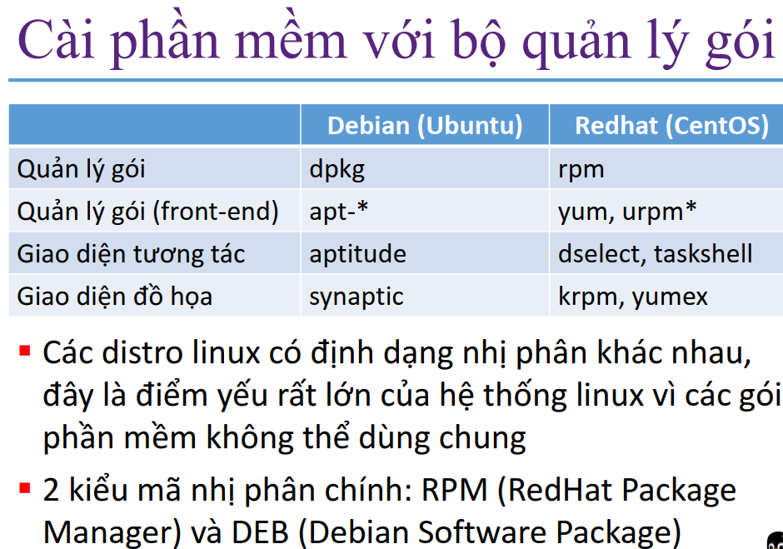

Slide 10
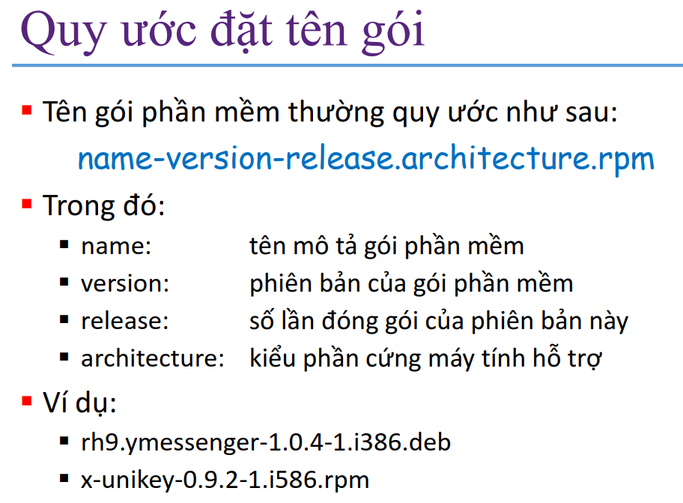

Slide 11
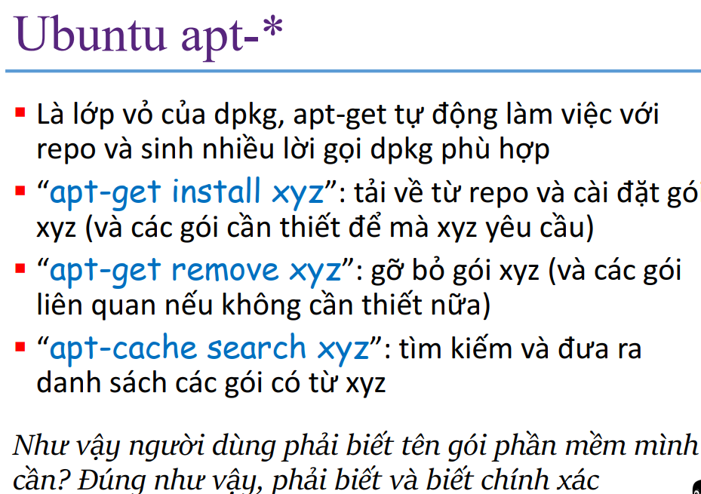

Slide 12
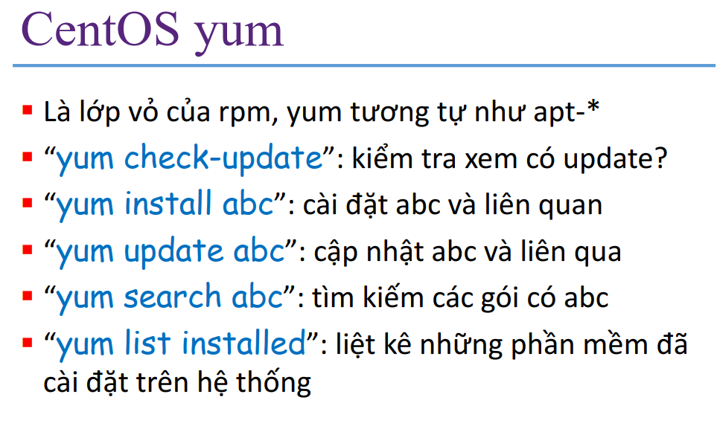

Slide 13
2.2 Quản lý tiến trình
Định nghĩa
Phân loại
Tập lệnh về tiến trình
Tiến trình tiền cảnh
Tiến trình hậu cảnh
Tạm dừng và đánh thức tiến trình
Lập lịch với tiện ích crontab

Slide 14
Định nghĩa
  Tiến trình là một chương trình đơn chạy trên không gian địa chỉ ảo nhằm thực hiện một công việc nào đó.
  Một tiến trình khi thực hiện có thể sinh ra nhiều tiến trình khác.
  Mỗi tiến trình mang một định danh gọi là PID.

Slide 15
Phân loại
Có 3 loại tiến trình:
  Tương tác (Interactive Process)
  Theo lô (Batch Process)
  Ẩn trên bộ nhớ (Daemon Process)

Slide 16
Tập lệnh về tiến trình
  Lệnh pstree dùng để xem thông tin cây tiến trình trong hệ thống.
    #pstree –np
  Lệnh: ps <option> <parameter>
  Lệnh: pgrep <option> <parameter>
  Lệnh: chkconfig <option> <parameter>
  Lệnh: lsof liệt kê các tập tin đang mở
  Lệnh: service <daemon> status

Slide 17
Tiến trình tiền cảnh
  Là tiến trình được phát sinh khi ta thực thi lệnh tại dấu nhắc shell.
  Tiến trình tiền cảnh được tạo ra thì nó luôn chiếm dụng quyền điều khiển shell cho đến khi nào nó thực thi hoàn tất.

Slide 18
Tiến trình hậu cảnh
  Là những tiến trình chạy nền trong hệ thống. Không giống như tiến trình tiền cảnh, tiến trình hậu cảnh cho phép người dùng có thể thực thi nhiều chương trình tại cùng một thời điểm.
  Để đưa tiến trình tiền cảnh vào hậu cảnh, chỉ cần thêm dấu & sau câu lệnh.
    Ví dụ: ls –al /etc &

Slide 19
Tạm dừng và đánh thức tiến trình
  Tạm dừng tiến trình đang chạy và đưa vào hậu cảnh bằng phím Ctrl + Z
  Lệnh jobs: hiển thị các tiến trình tạm dừng trong hậu cảnh
$jobs
[1] + Stopped find / -name pro –print > results.txt
  Lệnh bg: giúp tiến trình đang tạm dừng trong hậu cảnh hoạt động trở lại.
    Ví dụ
#bg 1
#find / -name pro –print > results.txt
#jobs
[1] + Running find / -name pro –print > results.txt
  Lệnh fg: đưa một tiến trình từ hậu cảnh sang tiền cảnh
#fg [sốthứtựtiếntrình]

Slide 20
Hủy tiến trình
  kill <option> [PID]
    Tham số -9 để hủy tiến trình không quan tâm đến điều kiện.
    Ví dụ: kill -9 1201
  pkill <option> <process_name>
    Ví dụ: #pkill sendmail

Slide 21
Lập lịch với tiện ích crontab
  Cron cho phép lập lịch có tính chu kỳ.
  Kích hoạt mỗi phút để kiểm tra xem có phải thực hiện tiến trình nào không.
  Những công việc lập lịch định nghĩa trong một file. Dùng lệnh sau để tạo lịch mới:
#crontab –e
Xem lịch:
#crontab –l
Xoá lịch:
#crontab –r

Slide 22
Lập lịch với tiện ích crontab (tt)
  Cú pháp của từng công việc trong file:
    phút giờ ngày tháng ngày_trong_tuần lệnh
  Ví dụ:
0 8 * * 1 /u/sartin/bin/status_report
    Dấu “*” có nghĩa là “với mọi”
    minute ( 0 – 59 )
    hour ( 0 – 23 )
    day of month ( 1 – 31 )
    month of year ( 1-12 )
    day of week ( 0 – 6, 0 is Sunday )
    Command (rest of line)

Slide 23
2.3 Quản lý người dùng
  User là người có thể truy cập vào hệ thống.
  Thông tin của User có username và password.
  Các loại user: super user, regular user.
  Mỗi user có một UID.
    UID của super user là 0.
    UID của regular user là >=1000

Slide 24
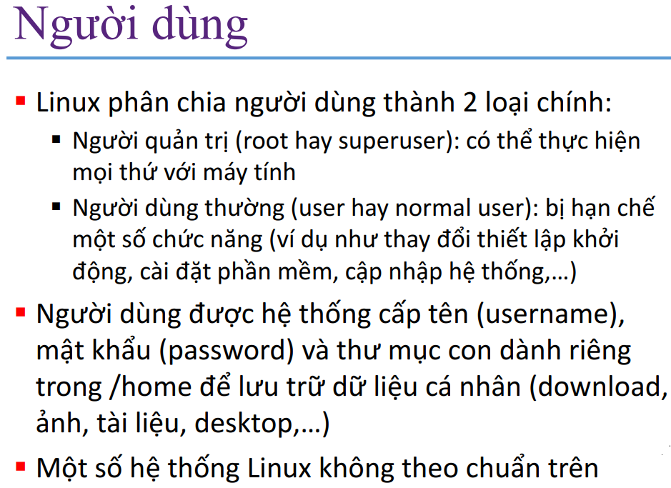
2.3 Quản lý người dùng

Slide 25
Group
  Group là tập hợp nhiều user.
  Mỗi user luôn là thành viên của một group.
  Mỗi group có một GID.
  Các user thuộc cùng nhóm có cùng GID.

Slide 26
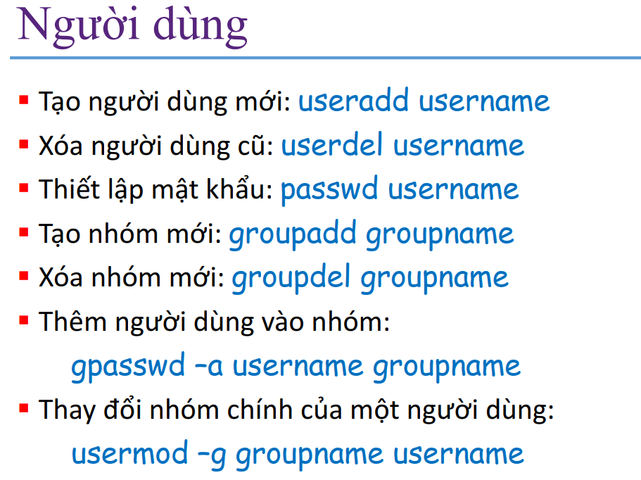

Slide 27
Chi tiết lệnh quản lý user và group.
Cú pháp : #useradd [options] username
  -c “thông tin người dùng”.
  -d <thư mục cá nhân>.
  -m : tạo thư mục cá nhân nếu chưa tồn tại.
  -g <nhóm của người dùng>.
  Ví dụ :
  #useradd –c “Nguyen Van A” –d /home/nva –m –g hocvien nva

Slide 28
Lệnh quản lý user và group (t.t.)
  Thay đổi thông tin người dùng :
  Cú pháp : #usermod [options] username
  Ví dụ: cho tài khoản nvan vào nhóm giaovien
    #usermod –g giaovien nvan

Slide 29
Lệnh quản lý user và group (t.t.)
  Xóa người dùng :
  Cú pháp : #userdel [option] username
  Ví dụ : #userdel –r nvan
  Khóa/Mở khóa tài khoản người dùng :
  Khóa Mở khóa
  passwd –l <username> passwd –u <username>
  usermod –L <username> usemod –U <username>
  Trong /etc/shadow có thể khóa tài khoản bằng cách thay từ khóa x bằng từ khóa *.

Slide 30
Lệnh quản lý user và group (t.t.)
  Tạo nhóm :
  Cú pháp : #groupadd <groupname>
  Ví dụ :
  #groupadd hocvien
  Xóa nhóm :
  Cú pháp : #groupdel <groupname>
  Ví dụ :
  #groupdel hocvien

Slide 31
Thông tin user và group.
  /etc/passwd
  Mỗi dòng trong tập tin gồm có 7 trường, được phân cách bởi dấu hai chấm.
  /etc/group
  Mỗi dòng trong tập tin gồm có 4 trường, được phân cách bởi dấu hai chấm.
  /etc/shadow

Slide 32
File nhật ký (log)
Các tập tin log được đặt trong thư mục /var/log. Bất kỳ ứng dụng khác mà sau này bạn có thể cài đặt trên hệ thống của bạn có thể sẽ tạo tập tin log của chúng tại /var/log. Dùng lệnh ls -l /var/log để xem nội dung của thư mục này.
/var/log/messages – Chứa dữ liệu log của hầu hết các thông báo hệ thống nói chung, bao gồm cả các thông báo trong quá trình khởi động hệ thống.
/var/log/cron – Chứa dữ liệu log của cron deamon. Bắt đầu và dừng cron cũng như cronjob thất bại.
/var/log/maillog hoặc /var/log/mail.log – Thông tin log từ các máy chủ mail chạy trên máy chủ.
/var/log/wtmp - Chứa tất cả các đăng nhập và đăng xuất lịch sử.
/var/log/btmp – Thông tin đăng nhập không thành công
/var/run/utmp – Thông tin log trạng thái đăng nhập hiện tại của mỗi người dùng.
/var/log/dmesg – Thư mục này có chứa thông điệp rất quan trọng về kernel ring buffer. Lệnh dmesg có thể được sử dụng để xem các tin nhắn của tập tin này.
/var/log/secure – Thông điệp an ninh liên quan sẽ được lưu trữ ở đây. Điều này bao gồm thông điệp từ SSH daemon, mật khẩu thất bại, người dùng không tồn tại, vv
/var/log/mariadb – Nếu MariaDB được cài đặt trên hệ thống thì đây là vị trí tập tin log sẽ được lưu lại.
/var/log/mysql – Nếu cơ sở dữ liệu MySQL được cài đặt thì đây là thư mục log mặc định.

Slide 33
Xem và kiểm soát các tập tin log
Để kiểm soát các tập tin log, ta sử dụng tiến trình rsyslogd và cấu hình của nó /etc/rsyslog.conf.
Đối với tất cả các tập tin log plain-text, các log có thể được xem bằng lệnh cat. Tuy nhiên, nếu các tập tin log là rất lớn, thì bạn có thể sử dụng lệnh tail để chỉ hiển thị các phần cuối của tập tin log.
tail -n 500 /var/log/messages
để xem 500 mục cuối cùng của tập tin.
Để theo dõi các log trong thời gian thực tail -f cũng là một lệnh rất hữu ích mà sẽ giúp theo dõi các thông báo khi có thông tin log gửi đến. Điều này đặc biệt hữu ích khi xử lý sự lưu chuyển mail và lỗi chuyển phát thư.

Slide 34
Xem và kiểm soát các tập tin log
Một số log Linux như các tập tin nhị phân mà cần phải được phân tích bởi một ứng dụng được thiết kế đặc biệt. Những bản ghi này được lưu trong /var/log/wtmp /var/log/btmp và /var/run/utmp.
Để xem nội dung của thư mục /var/log/wtmp dùng: last
Để xem nội dung của thư mục /var/log/btmp dùng: lastb
Để xem nội dung của thư mục /var/run/utmp dùng: who
Tập tin log cụ thể trên CentOS
/var/log/yum.log – Lưu giữ log của Yum package manager.
/var/log/httpd – Trên các hệ thống dựa RedHat/CentOS đây là nơi mà các máy chủ web Apache sẽ lưu trữ các log theo mặc định.
Tập tin log cụ thể trên Ubuntu
/var/log/apache2/ – Trên hệ thống Ubuntu các bản ghi máy chủ web Apache được lưu trữ trong thư mục này.
/var/log/apt/ – Lưu giữ log của Ubuntu’s package management.

Slide 35
Sao lưu và phục hồi dữ liệu
Sao lưu (Backup) dữ liệu là một trong những công việc rất cơ bản từ những người sử dụng bình thường sao lưu dữ liệu cá nhân đến các Network Admin sao lưu hàng GB dữ liệu của doanh nghiệp.
Đây cũng là tác vụ bắt buộc nhằm đảm bảo an toàn dữ liệu khi xảy ra các sự cố như Virus phá hoại dữ liệu, hư hỏng phần cứng, bất cẩn dẫn đến xóa nhầm data, thay đổi Server cần chuyển data từ Server cũ sang…
Nhờ backup đầy đủ theo thời gian được sắp đặt (scheduling), cũng như chọn kiểu backup phù hợp mà chúng ta có thể phục hồi kịp thời các dữ liệu này một khi xảy ra các sự cố kể trên

Slide 36
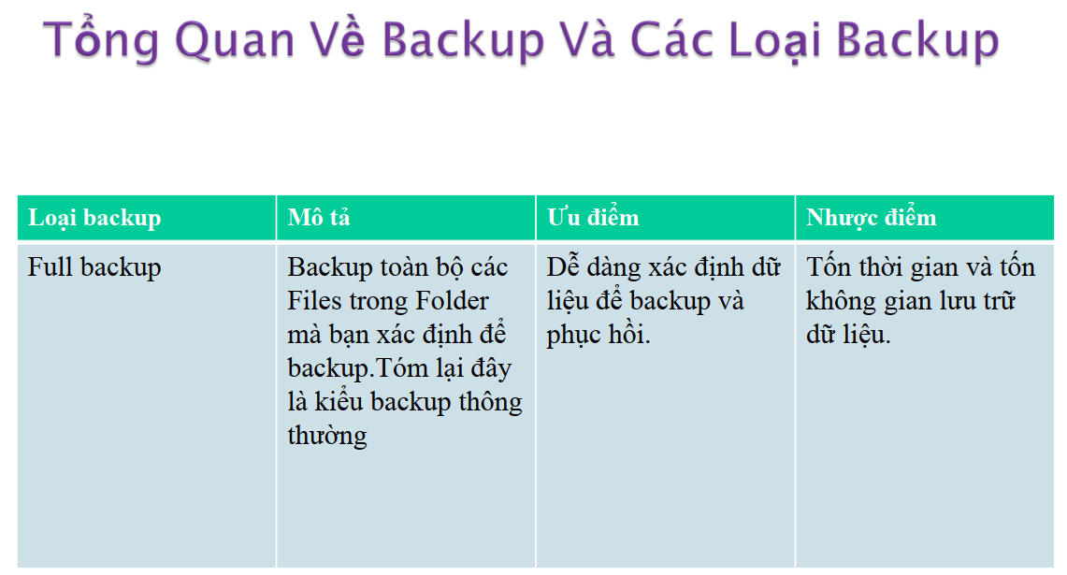
Sao lưu và phục hồi dữ liệu

Slide 37
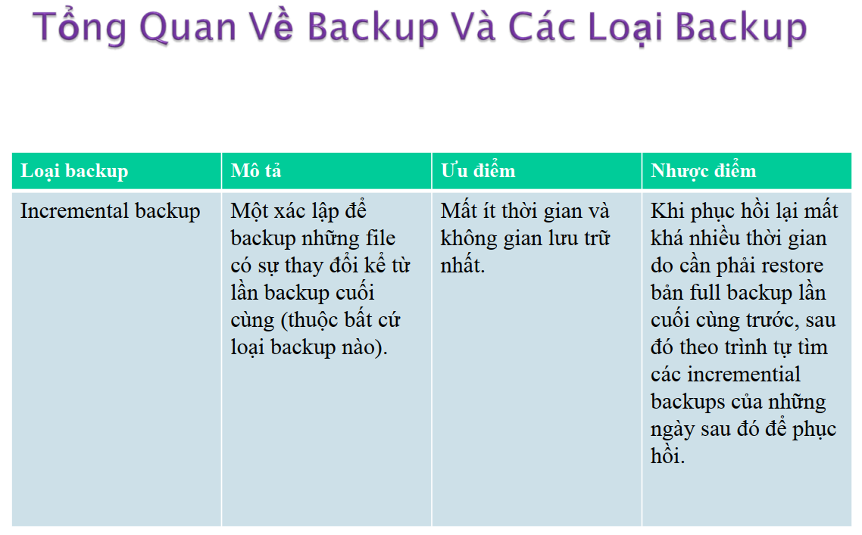
Sao lưu và phục hồi dữ liệu

Slide 38
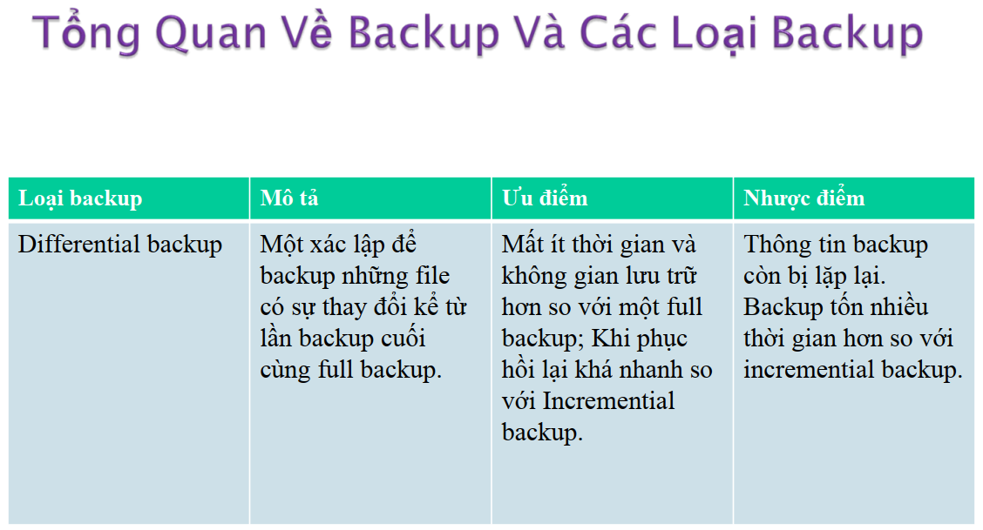
Sao lưu và phục hồi dữ liệu

Slide 39
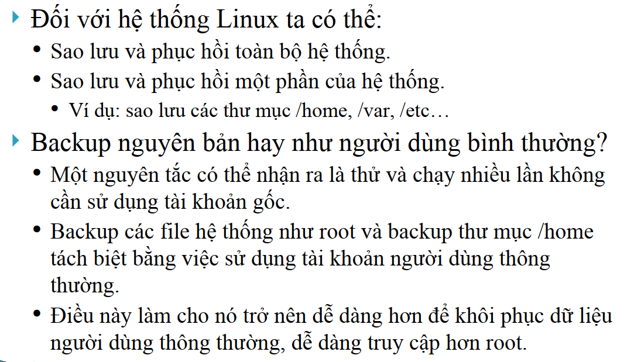
Sao lưu và phục hồi dữ liệu

Slide 40
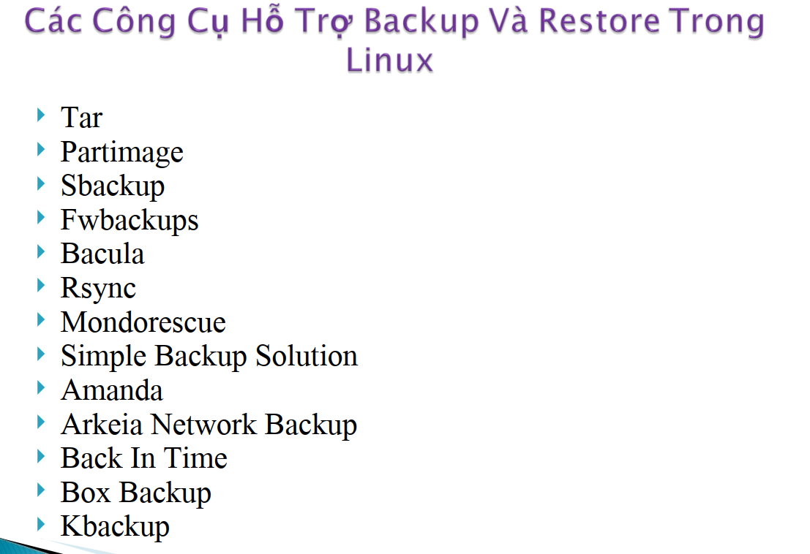
Sao lưu và phục hồi dữ liệu

Slide 41
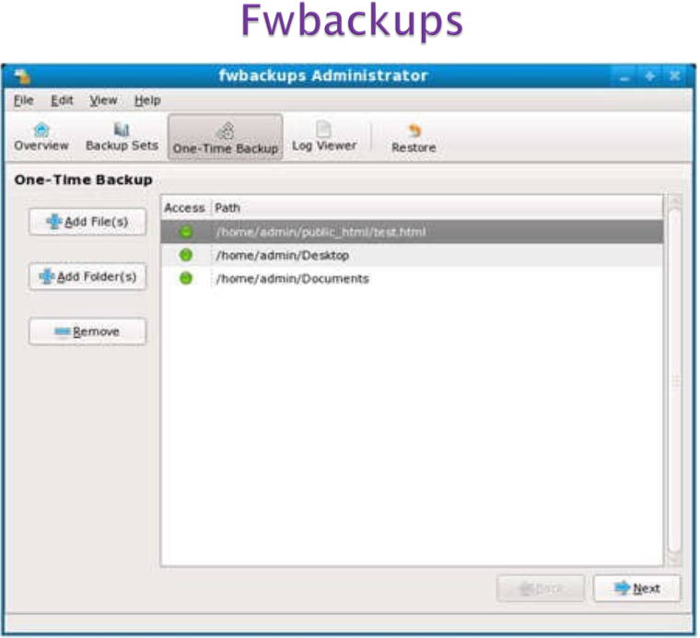
Sao lưu và phục hồi dữ liệu

Slide 42
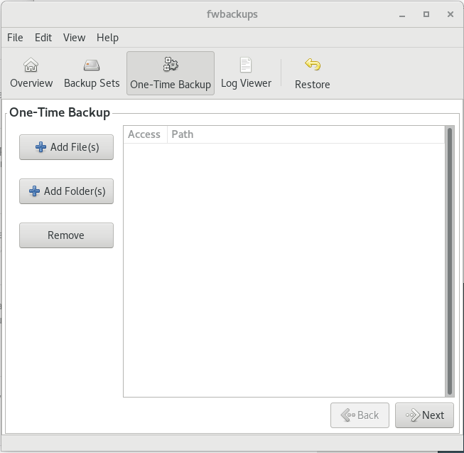
Sao lưu và phục hồi dữ liệu
Cài đặt phần mềm fwbackups
Tải file fwbackups-1.43.7.tar.bz2, giải nén
#cd fwbackups-1.43.7
#./configure --prefix=/usr/local
#make
#make install
Cài các phần mềm bổ sung:
#yum –y install python-crypto
#yum –y install python-paramiko
Chạy fwbackups
#fwbackups

Slide 43
Hạt nhân và biên dịch hạt nhân
Nhân Linux (hay hạt nhân của Linux), được lập trình bằng ngôn ngữ C và được Linus Torvalds phát triển, mô phỏng lại hạt nhân Unix. Linux là một trong những ví dụ điển hình của phần mềm mở và miễn phí. Nó được viết bởi Linus Torvalds vào năm 1991. Rất sớm từ trước đó, MINIX đã góp phần vào code và ý tưởng cho Linux. Cùng thời gian đó, các dự án GNU đã tạo ra được rất nhiều các thành phần cần thiết cho một hệ điều hành phần mềm mở.

Slide 44
Hạt nhân và biên dịch hạt nhân
Mục đích của việc biên dịch kernel:
1. Tái biên dịch kernel để chữa lỗi của kernel. Nếu các lỗi này thuộc về lõi của kernel thì phải vá nguồn của kernel và tái biên dịch nó để sửa chữa các lỗi được công bố.
2. Tái biên dịch kernel để nâng cao hiệu năng của kernel. Theo mặc định, các Linux distribution thường kèm một phiên bản kernel biên dịch với hầu hết những thành phần có sẵn để có thể đáp ứng rộng rãi cấu hình hardware (có thể hiện diện trên các máy). Đây là điểm lợi tổng quát lúc khởi điểm. Tuy nhiên, sau khi đã cài thành công và nắm chắc máy có những thiết bị gì (sound card, graphic card, network cards, SCSI card..... ) và biết rõ cần những thành phần nào cho cấu hình của máy thì không có lý do gì phải bao gồm trọn bộ các thứ không cần thiết và không dùng. Đối với kernel 2.4.x, mức độ nâng cao hiệu năng không rõ rệt (ngoại trừ dùng phương pháp test load để đo). Tuy nhiên, từ kernel 2.6.x trở đi, tính hiệu năng qua việc tái biên dịch và điều chỉnh "driver" modules cho kernel tạo hiệu xuất rõ rệt, nhất là trong việc điều chỉnh "thời biểu" (scheduling) của các công tác mà system phải đảm nhiệm.
3. Tái biên dịch để loại bỏ những "drivers" không được dùng và có thể gây "hiểu lầm" cho kernel, tạo ra trường hợp máy có những triệu chứng hoạt động thiếu ổn định và hay gây lỗi.
4. Tái biên dịch kernel để thử nghiệm một chức năng hoặc một module mình vừa tạo ra. Trường hợp này không nhiều như các trường hợp trên nhưng cũng nằm trong các lý do phổ biến.

Slide 45
Hạt nhân và biên dịch hạt nhân
1. Chuẩn bị
- Download source từ http://www.kernel.org (file: linux-2.6.29.1.tar.bz2), dung lượng khoảng 54 MB.
2. Biên dịch
- giải nén và chuyển vào thư mục chứa source
#tar -jxvf linux-2.6.29.1.tar.bz2
#cd linux-2.6.29.1
3. Cài đặt gói hỗ trợ để biên dịch kernel
#mkdir /media/CentOS
#mount /dev/cdrom /media/CentOS
-import key PGP:
#rpm --import /etc/pki/rpm-gpg/RPM-GPG-KEY-CentOS-5

Slide 46
Hạt nhân và biên dịch hạt nhân
Cài 02 thư viện sau:
#yum --disablerepo=\* --enablerepo=c5-media groupinstall "Development Tools"
và
#yum --disablerepo=\* --enablerepo=c5-media groupinstall "Development Libraries"
- Sau đó lần lượt chạy các lệnh sau:
#make menuconfig
#make dep
#make clean
#make bzImage
#make modules
#make modules_install
#make install

Slide 47
Hạt nhân và biên dịch hạt nhân
Giải thích:
1. điều chỉnh các chọn lựa cho một cấu hình biên dịch nhân Linux
#make menuconfig hoặc #make xconfig (chế độ graphic) hoặc #make config (dạng text)
2. Tạo dependency, dọn dẹp và tạo kernel image
- Chạy theo thứ tự
#make dep
#make clean
#make bzImage
- hoặc gom chung lại thành một lệnh
#make dep clean bzImage
3. Tạo modules và cài modules
#make modules
#make modules_install
#make install
4. Chỉnh sửa file cấu hình khởi động
/boot/grub/grub.conf
5. Xem Version của Kernel
#uname -r

